Slide 1
Компьютерное зрение лабораторная - 5
Роман Козинец

Slide 2
Задание 1 Old School Image Classification
Используя датасет «CIFAR-10» Обучить классические модели ML на классификацию изображений
Использовать любые 2 из предложенных способов извлечения признаков:
Гистограммы яркостей
HOG (opencv или skimage как вариант)
Мешок визуальных слов
можете использовать свои варианты, если они репрезентативны
Обучить несколько моделей классификаторов( 3 вида) из sklearn на выбранных признаках,
Отобразить качество моделей на тестовой выборке
Отобразить предсказание некоторый тестовых изображений

Slide 3
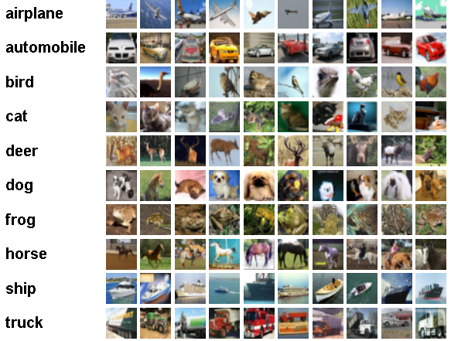
CIFAR-10
Набор изображений из 10 классов размером 32x32x3

Slide 4
Задание 2 Классификация изображений полносвязной нейронной сетью
Используя прошлый набор данных обучить глубокую полносвязную нейросеть классифицировать изображения.
В качестве входных данных использовать:
пиксели
признаки из предыдущего задания
Обучить модель, отобразить процесс обучения, отобразить качество модели на тестовой выборке, отобразить предсказание некоторый тестовых изображений.
ПОМНИМ ПРО СТАНДАРТИЗАЦИЮ ДАННЫХ !!

Slide 5
Задание 2 Классификация изображений полносвязной нейронной сетью
В качестве фреймворка для нейросетей можно использовать:
Keras (достаточно просто)
TensorFlow(сложновато)
Pytorch(лучший выбор)
FastAI (зачем вам это?)
Пример на основе Keras https://learnopencv.com/implementing-mlp-tensorflow-keras/

Slide 6
Задание 3 Классификация изображений сверточной нейросетью
Используя прошлый набор данных обучить глубокую Сверточную нейросеть (не глубже 5 слоев ) классифицировать изображения.
Обучить модель, отобразить процесс обучения, отобразить качество модели на тестовой выборке, отобразить предсказание некоторый тестовых изображений.
ПОМНИМ ПРО СТАНДАРТИЗАЦИЮ ДАННЫХ !!

